Slide 1
Chương 1
Tổng quan -
Lập Trình Hướng Đối Tượng

Slide 2
Nội dung
Các phương pháp lập trình
Các khái niệm cơ bản LTHĐT
Ưu điểm của LTHĐT
Các ngôn ngữ LTHĐT
Ứng dụng LTHĐT

Slide 3
Các phương pháp lập trình
Lập trình tuyến tính
Lập trình thủ tục/cấu trúc
Lập trình module
Lập trình hướng đối tượng

Slide 4

Lập trình tuyến tính
Giải quyết các bài toán nhỏ, đơn giản
Chỉ gồm một chương trình main
Chương trình gồm 1 chuỗi tuần tự các câu lệnh

Slide 5
Lập trình tuyến tính
Nhược điểm
  Lặp lại những đoạn code giống nhau
  Tất cả dữ liệu trong chương trình là toàn cục
  → không kiểm soát được phạm vi truy xuất dữ liệu

Slide 6
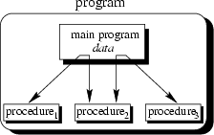
Lập trình thủ tục/cấu trúc
Chương trình được tổ chức thành những chương trình con
Chương trình con:
  Hàm, thủ tục
  Độc lập nhau, thực hiện một tác vụ cụ thể

Slide 7
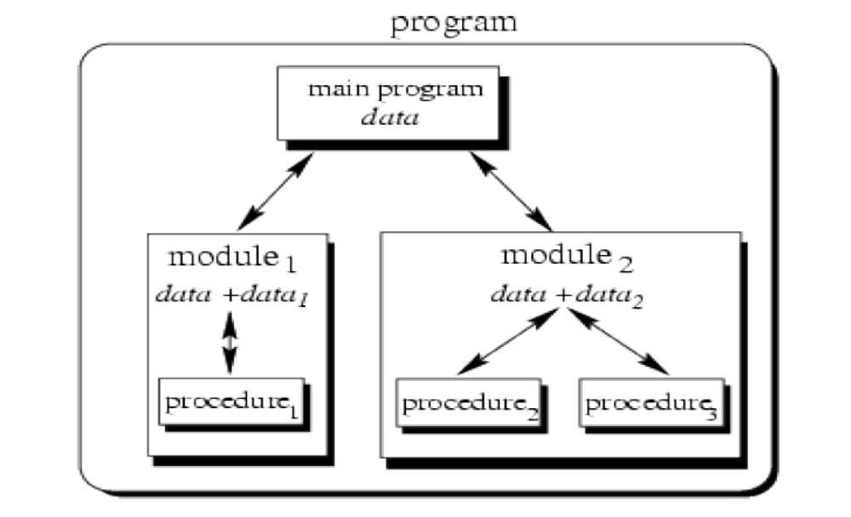
Lập trình module
Các thủ tục/hàm được nhóm với nhau trong 1 module riêng biệt
Chương trình gồm nhiều phần nhỏ
Các phần tương tác thông qua việc gọi thủ tục

Slide 8
Lập trình thủ tục, module
Nhược điểm:
  Thay đổi dữ liệu dùng chung → thay đổi tất cả hàm/thủ tục liên quan
  Chương trình khó kiểm soát
  Khó mở rộng

Slide 9
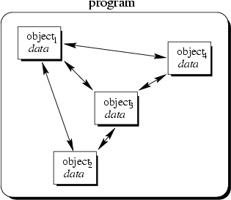
Lập trình hướng đối tượng
Đặt trọng tâm vào đối tượng
Dữ liệu gắn chặt với các hàm
message

Slide 10
Lập trình hướng đối tượng
Object-oriented programming(OOP)
Đặc tính chủ yếu:
  Chương trình được chia thành các đối tượng
  Dữ liệu được đóng gói, che dấu, bảo mật
  Các đối tượng tương tác với nhau qua message
  Chương trình thiết kế theo hướng bottom-up

Slide 11
Một số khái niệm
Trừu tượng hóa
Kiểu dữ liệu trừu tượng(ADT)
Đối tượng(object)
Thuộc tính & phương thức
Lớp(class)
Thông điệp(Message)
Đóng gói, kế thừa, đa hình

Slide 12
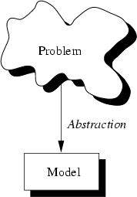
Trừu tượng hóa
Là sự đơn giản hóa, làm cho vấn đề dễ hiểu, sáng sủa hơn.
Che dấu chi tiết, làm nổi bật cái tổng thể
Các loại trừu tượng hóa:
  Trừu tượng hóa dữ liệu
  Trừu tượng hóa chương trình

Slide 13

Kiểu dữ liệu trừu tượng (ADT)
Data type
  Dữ liệu
  Các phép toán trên dữ liệu
Tách biệt đặc tả các tính chất logic với cài đặt bên trong

Slide 14
Kiểu dữ liệu trừu tượng (ADT)
Abstract Data type (ADT):
  Kiểu dữ liệu mà biểu diễn bên trong của nó bị che dấu
  Client không được phép chỉnh sửa dữ liệu trực tiếp mà qua tập các phép toán
  Các phép toán chỉ được cho phép thông qua interface

Slide 15
ADT
Abstract Data Type
Abstract Data Structure
Interface
Operations

Slide 16
Ví dụ ADT
Stack ("last in first out" or LIFO).
  Push: thêm phần tử vào stack
  Pop: xóa phần tử khỏi stack
  Initialize: khởi tạo stack
  Empty: kiểm tra stack rỗng

Slide 17
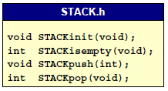
Ví dụ ADT
Stack Interface

Slide 18
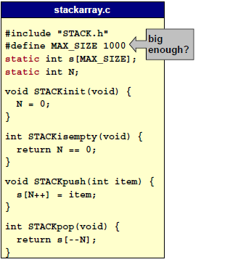
Stack Implementation

Slide 19
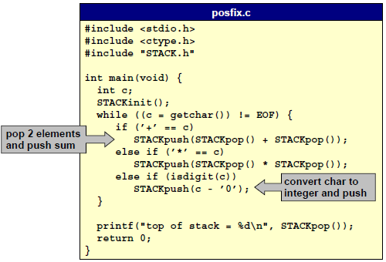
Stack Client

Slide 20
Lập trình hướng đối tượng
Các đối tượng được dẫn xuất từ các ADT
Chương trình hoạt động dựa trên cơ chế các đối tượng tương tác bằng cách gửi thông điệp cho nhau

Slide 21
Object₁
Data₁+Methods₁
Object₂
Data₂ + Methods₂
Data
Data₁
Object₃
Data₃ + Methods₃
Object₄
Data₄ + Methods₄

Slide 22
Đối tượng (object)
Là khái niệm trừu tượng phản ánh các thực thể trong thế giới thực
Object = data(attributes) + methods(behavior)
Là thể hiện(instance) của 1 lớp
Các đối tượng là thể hiện của cùng 1 lớp có dữ liệu ở trạng thái khác nhau

Slide 23
Đối tượng (object)
Ví dụ: thiết kế và xây dựng chương trình game hockey
  Object: Hockey player
  Attributes: Position, height, weight, salary,…
  Behaviors: shoot, punch another player,…

Slide 24
Đối tượng (object)
Ví dụ: Viết một chương trình mô phỏng sự phát triển của quần thể virus trong cơ thể con người theo thời gian. Mỗi tế bào virus có thể sinh sản trong một khoảng thời gian. Bệnh nhân có thể trải qua điều trị bằng thuốc để ức chế quá trình sinh sản, và hủy diệt các tế bào virus từ cơ thể của họ. Tuy nhiên, một số tế bào có khả năng kháng thuốc và có thể tồn tại.
  Objects: ??
  Attributes: ??
  Behaviors: ??

Slide 25
Đối tượng (object)
Ví dụ: Viết một chương trình mô phỏng sự phát triển của quần thể virus trong cơ thể con người theo thời gian. Mỗi tế bào virus có thể sinh sản trong một khoảng thời gian. Bệnh nhân có thể trải qua điều trị bằng thuốc để ức chế quá trình sinh sản, và hủy diệt các tế bào virus từ cơ thể của họ. Tuy nhiên, một số tế bào có khả năng kháng thuốc và có thể tồn tại.
  Objects: ??
  Attributes: ??
  Behaviors: ??

Slide 26
Đối tượng (object)
Bệnh nhân
  Attributes
    Quần thể virus
    Miễn dịch với virus(%)
  Behaviors
    Dùng thuốc
Virus
  Attributes
    Tỉ lệ sinh sản(%)
    Kháng thuốc(%)
  Behaviors
    Sinh sản
    Tồn tại

Slide 27
Thuộc tính & phương thức
Thuộc tính:
  Đặc trưng, phân biệt đối tượng
  Là dữ liệu được lưu trữ trong đối tượng
  Nên được đặt ở mức cao nhất trong phân cấp kế thừa
  Hằng, biến,…
  Thuộc kiểu dữ liệu cơ bản hoặc kiểu do người dùng định nghĩa
Phương thức:
  Hàm nội tại được ứng dụng cho đối tượng
  Thao tác trên dữ liệu được lưu trữ trong đối tượng
  Operations, behaviors, member functions

Slide 28
Lớp (class)
Là một tập các objects cùng loại
Là một đại diện của ADT
Được sử dụng như kiểu dữ liệu do người dùng định nghĩa
Là bản mẫu để tạo ra thể hiện của object
Bộ nhớ được cấp phát cho object, không phải cho class

Slide 29
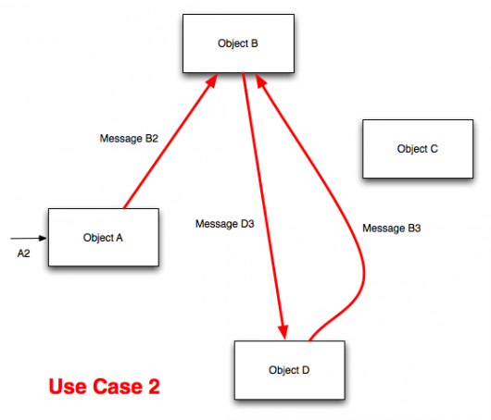
Thông điệp (message)
Các đối tượng tương tác, giao tiếp với nhau sử dụng thông điệp

Slide 30
Thông điệp (message)
Message bao gồm
  Đối tượng đích
  Tên của phương thức cần thực hiện
  Các tham số cần thiết
class Integer {
attributes:
int i
methods:
setValue(int n)
Integer addValue(Integer j)
}
Integer i;
i.setValue(1);

Slide 31
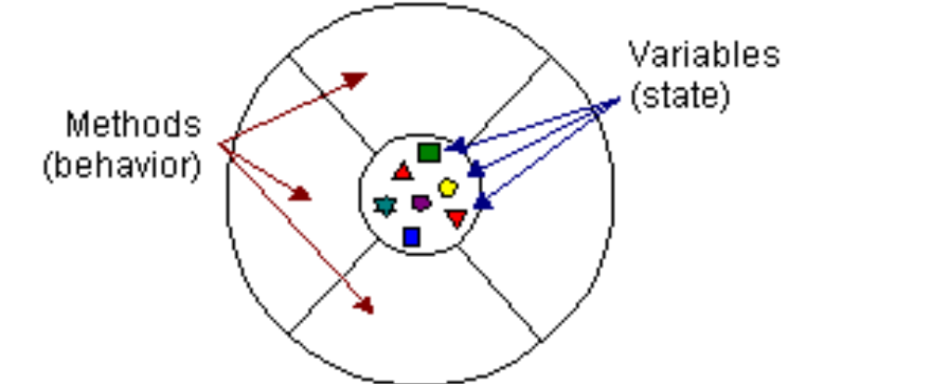
Tính đóng gói (Encapsulation )
Là việc bao gói các thuộc tính của đối tượng bởi các phương thức
Thực tế đôi khi cần phải phơi bày một vài thuộc tính và che dấu một vài phương thức

Slide 32
Tính đóng gói (Encapsulation )
Che dấu thông tin: việc sử dụng đối tượng không cần thiết phải biết chi tiết về dữ liệu và toán tử bên trong. Ngăn chặn các thao tác không được phép từ bên ngoài
Ưu điểm:
  Bảo vệ dữ liệu
  Kiểm soát được sự thay đổi

Slide 33


Các mối quan hệ của lớp
Bài toán: Viết chương trình vẽ các đối tượng points, circles, rectangles, triangles,…

Slide 34
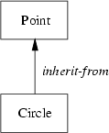
Tính kế thừa (Inheritance)
Base class
SuperClass
Parent Class
Lớp thừa kế các thuộc tính và phương thức từ lớp cha
Cung cấp cơ chế rất mạnh trong việc tổ chức và cấu trúc chương trình
Derived class
SubClass
Child Class

Slide 35
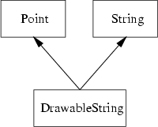
Tính kế thừa (Inheritance)
Các loại kế thừa:
  Đơn kế thừa
  Đa kế thừa
Lợi ích:
  Tái sử dụng
  Có thể cài đặt lớp cha là lớp trừu tượng

Slide 36
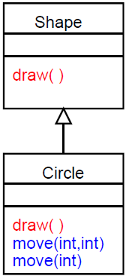
Lớp trừu tượng (Abstract Class)
Định nghĩa:
  Class A được gọi là lớp trừu tượng nếu nó chỉ được sử dụng như là SuperClass của lớp khác
  Các thành phần trong class được chỉ định nhưng chưa được định nghĩa đầy đủ
  Không được dùng để tạo ra đối tượng

Slide 37
Tính đa hình (Polymorphism)
“Nhiều hình thức”
Các phương thức cùng tên thực hiện khác nhau với các đối tượng/lớp khác nhau
Được thực hiện bởi:
  Quá tải
  Nạp chồng

Slide 38
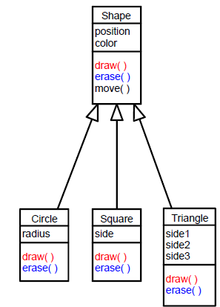
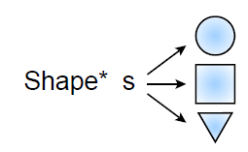

Tính đa hình (Polymorphism)
Phương thức draw() nào được gọi ?

Slide 39
Ưu điểm của OOP
  Cho phép phát triển các hệ thống lớn dễ dàng hơn
  Hợp nhất quy trình thiết kế và cài đặt mã
  Chia nhỏ code thành các phần có tính logic, loại bỏ các code lặp
  Hỗ trợ tái sử dụng
    off-the-shelf code libraries
  Hỗ trợ sự phát triển code theo thời gian:
    code bên trong của một lớp có thể được viết lại mà không ảnh hưởng đến toàn hệ thống nếu interfaces được đảm bảo.

Slide 40
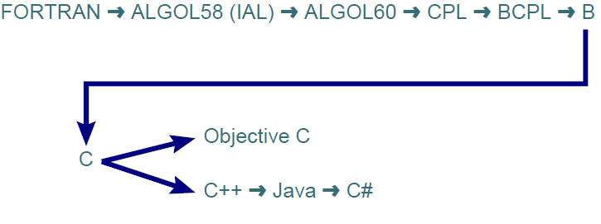
Các ngôn ngữ OOP
Ngôn ngữ lập trình
Ngôn ngữ OOP thuần khiết: Smalltalk, C#, Java,…
Ngôn ngữ lai hỗ trợ OOP: C++, Objective-C, Object-Pascal, Delphi,…

